Slide 1
Mise en place d’un système de communication sans fil
Radio usrp - C++ - Matlab

Slide 2
Sommaire
I/. Introduction.
II/. Fonctionnement de la chaine de communication.
III/.Méthodes et algorithmes mis en place.
IV/. Travail sur les radios.
V/. Conclusion

Slide 4
II/. Fonctionnement de la chaine de communication

Slide 6
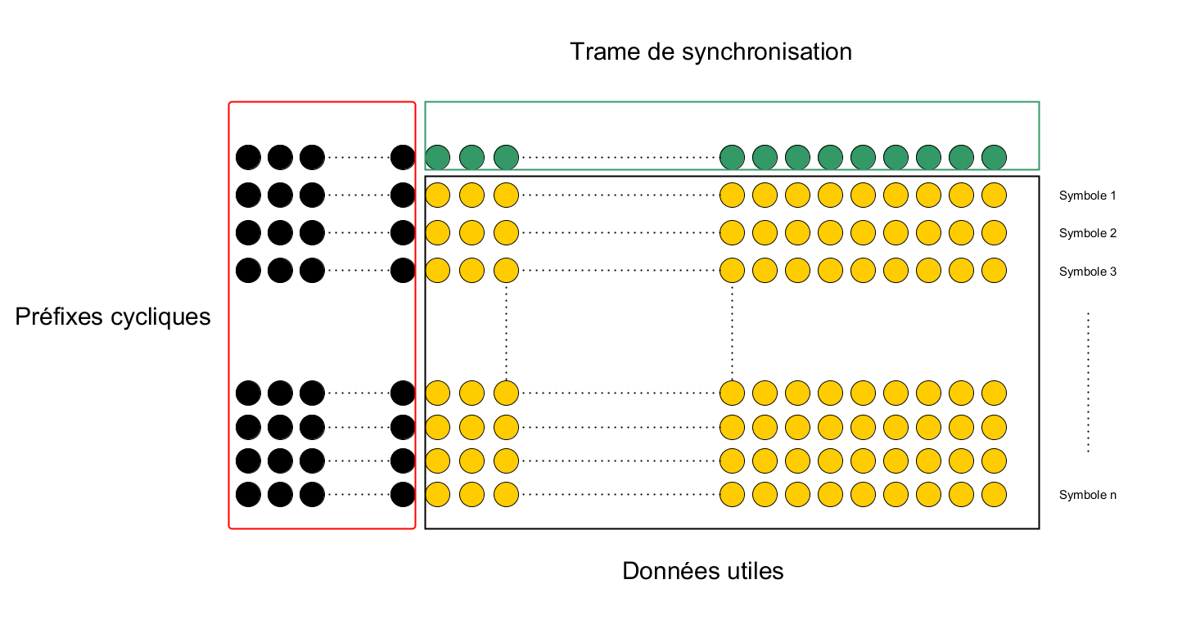

Slide 7
III/. Méthodes et algorithmes mis en place

Slide 8
Schéma de la chaîne d’émission
Détection des trames pilotes
Insertion des préfixes cycliques
Parallèle > Série
k^{ième} symbole
CP
S_{k} (1) S_{k} (2) S_{k} (3) .
.
.
.
S_{k}(n-l+1)
.
S_{k} (n)
S_{k} (1) S_{k} (2) S_{k} (3) .
.
.
.
.
S_{k}(n-l+1)
.
S_{k} (n)
Signal entrant
Insertion des trames pilotes
IFFT
Série > Parallèle
(n sous-porteuses)
Association bits > symboles

Slide 9
Association bits/symboles
Modèle choisi : BPSK
b=0
-1
b=1
1
BPSK

Slide 10
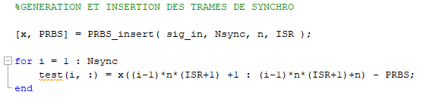
Insertion des trames pilotes
1 trame pilote toutes les 10 trames de données.

Slide 11
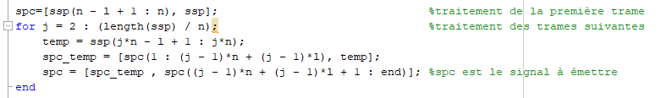
Insertion des préfixes cycliques
Stockage dans un buffer pour le debug.

Slide 12

IFFT
Efficace sur Matlab – Fonction proposée par le logiciel.
Mise en parallèle des sous vecteurs.

Slide 14

Détection préfixes cycliques
$\left|<x, y>\right|≤\left|\left|x\right|\right|.\left|\left|y\right|\right|$ ⬄ $\frac{\left|<x, y>\right|}{\left|\left|x\right|\right|.\left|\left|y\right|\right|}≤1$
$c=\frac{|<f1, f2>|}{\left|\left|f1\right|\right|.\left|\left|f2\right|\right|}$

Slide 15
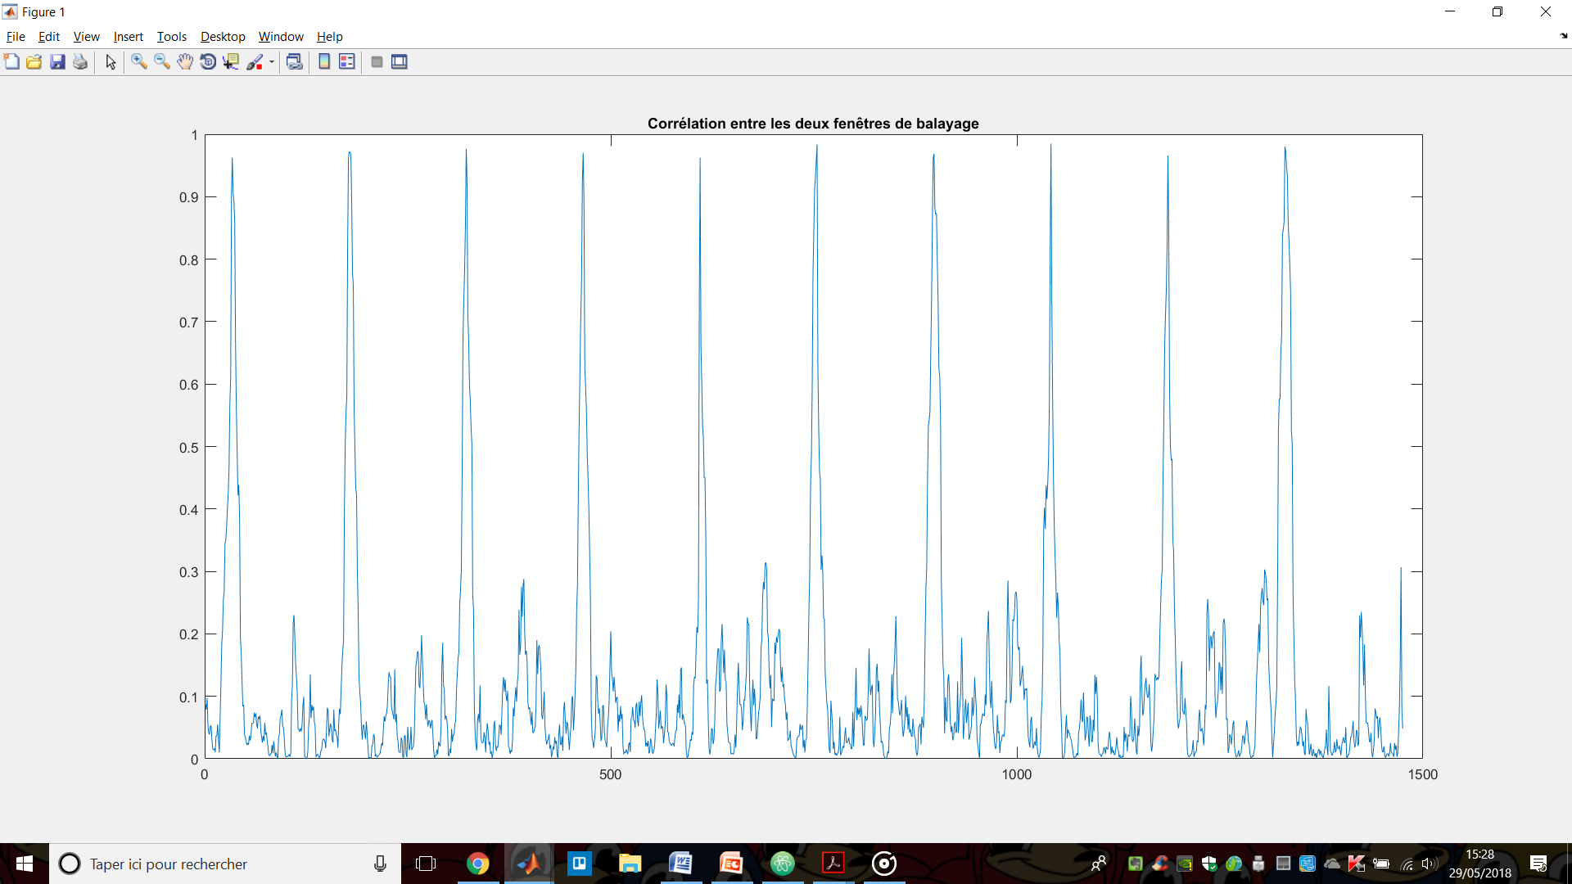

Slide 16
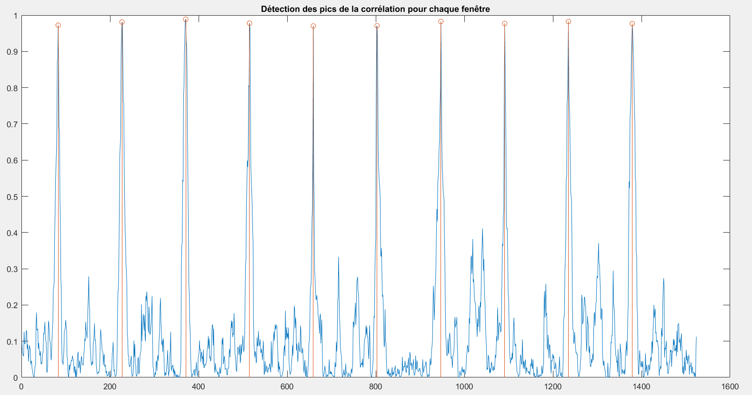
Détection des pics

Slide 17
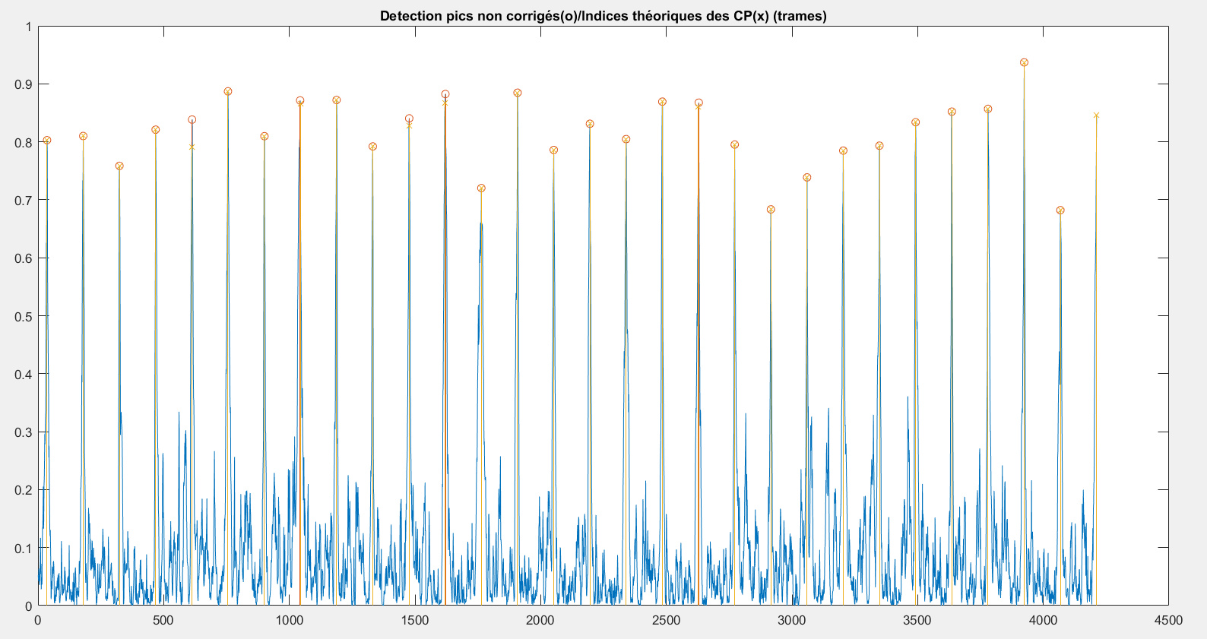
Correction de l’offset

Slide 18
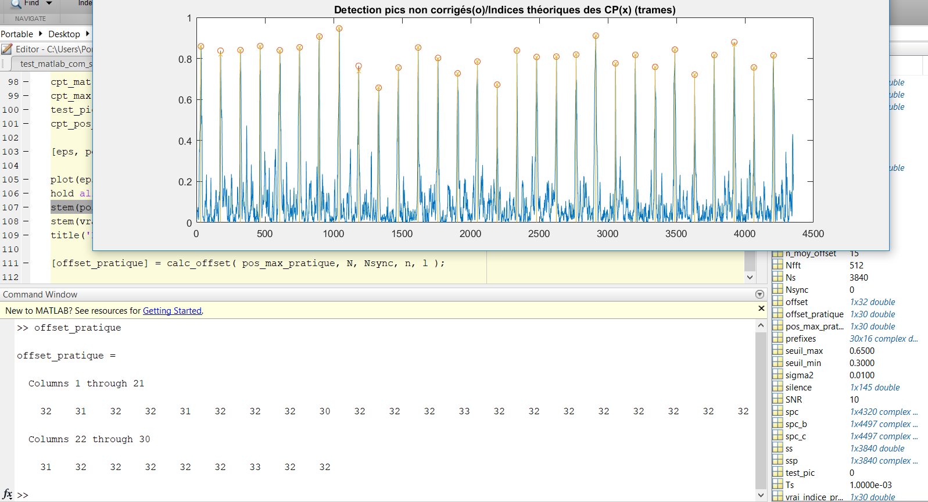

$offset\left(i\right)= indice_pratique\left(i\right)− indice_théorique(i)$

Slide 19
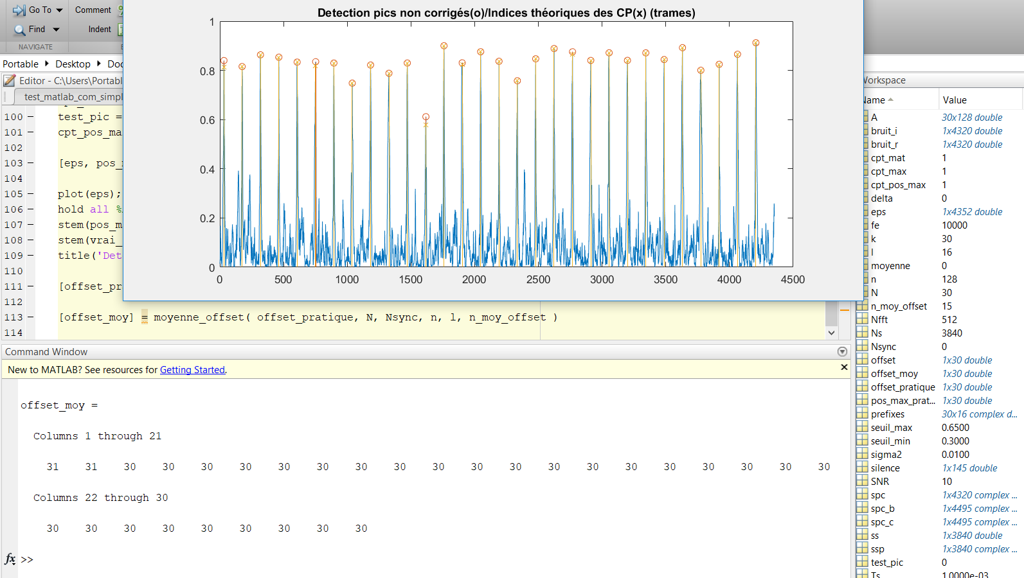

$Rn=∑Hn∗Tn+bn+offset$
$<∑offset+bn> = <∑offset>+ <∑bn> = <∑offset> =offset$

Slide 20
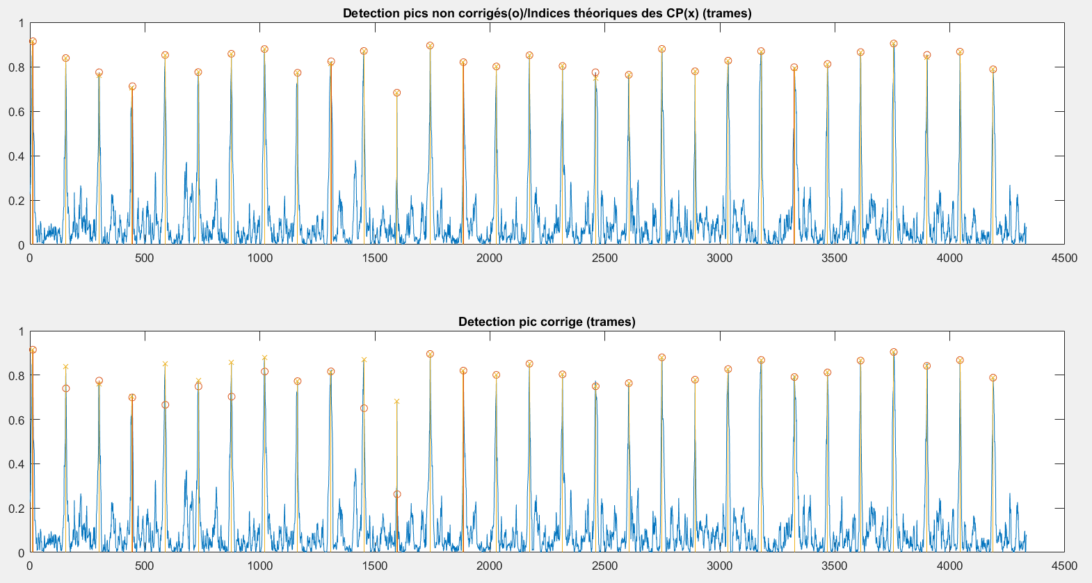

$position_{corrigée}(i)=offset_{moyenné}(i)+ \left(i−1\right)∗\left(l+n\right)+1$

Slide 21

Suppression des préfixes cycliques

Slide 22
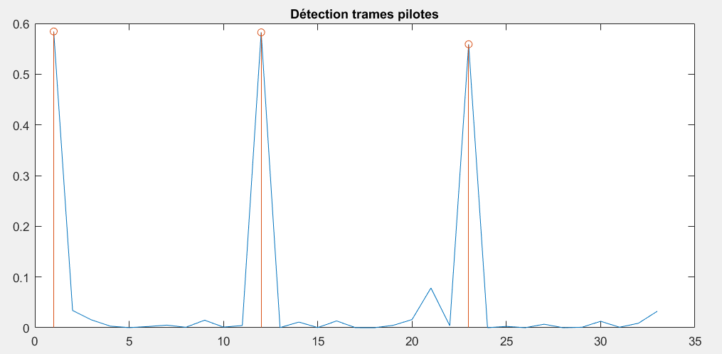

Détection des trames pilotes
$c_{PRBS}=\frac{|<PRBS, trame_{etudiée}>|}{\left|\left|PRBS\right|\right|.\left|\left|trame_{étudiée}\right|\right|}$

